Slide 1
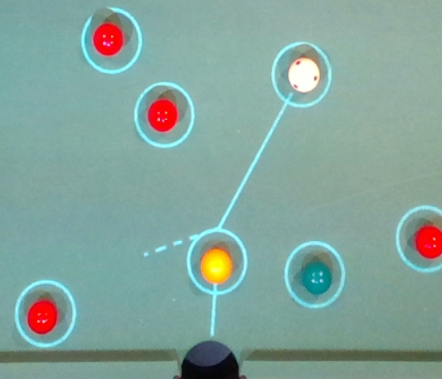
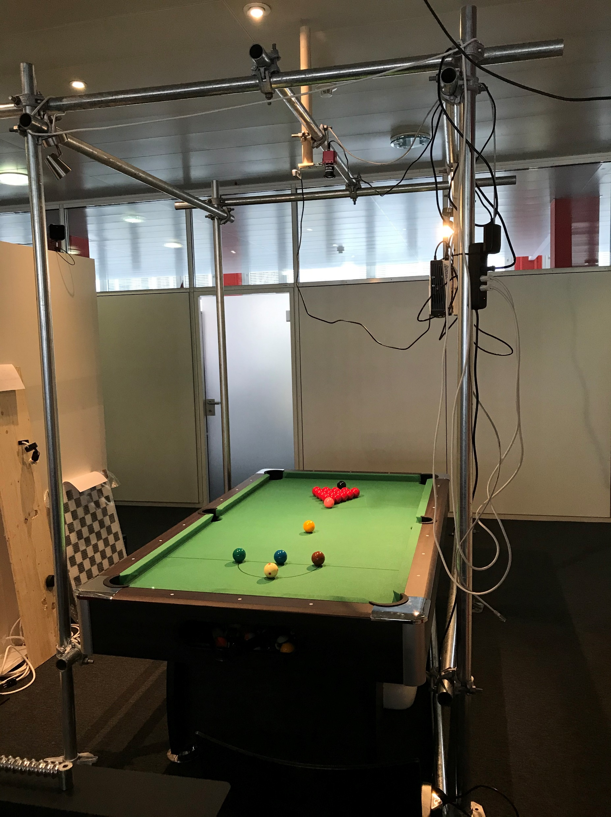
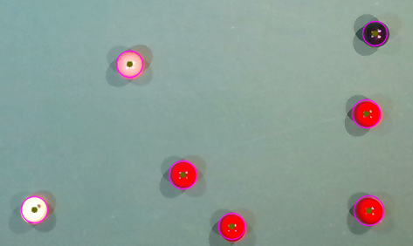
Billiard-AI
Lukas seglias & luca ritz

Slide 2
Notes:
Im Billard schwierig Stösse zu finden, passenden zu wählen und korrekt auszuführen.

Slide 3
?
Notes:
Idealerweise würde Spieler unterstützt.

Slide 4
Notes:
Kamera und Projektor über Tisch montiert. Kamera nimmt Spielstand auf, wir erkennen diesen. Projektor zeigt Hilfslinien und Animationen direkt auf dem Tisch an.

Slide 5
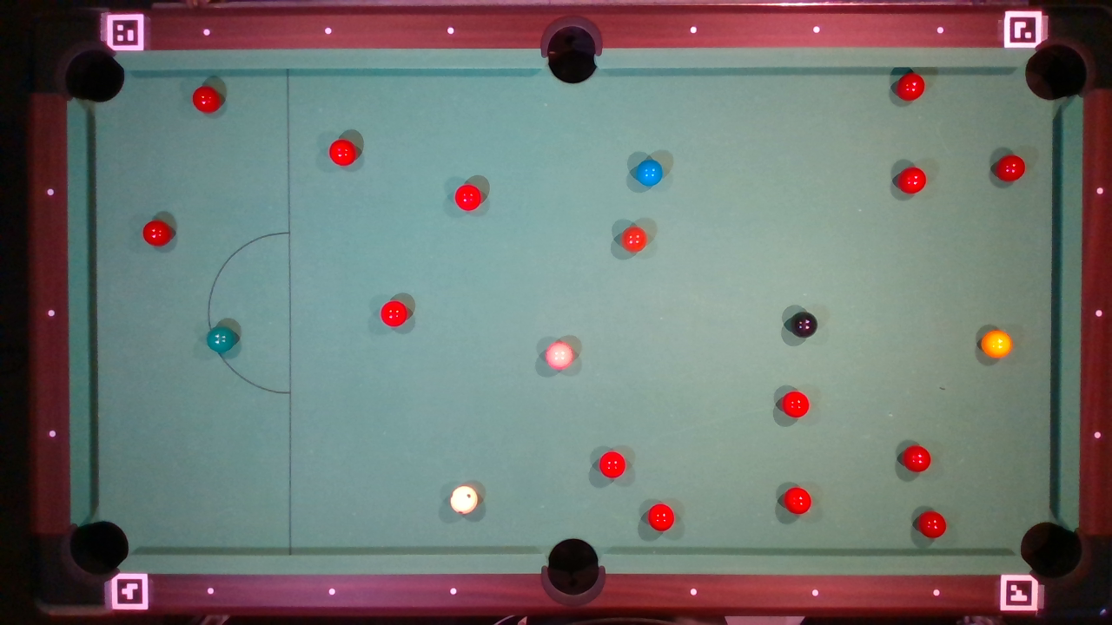
Notes:
Hier eine Beispielsituation

Slide 6
Notes:
Hier ein möglicher Stoss. Erklären.

Slide 7
Vorarbeiten
Tisch
Detektion
Verarbeitung
Projektion

Slide 8
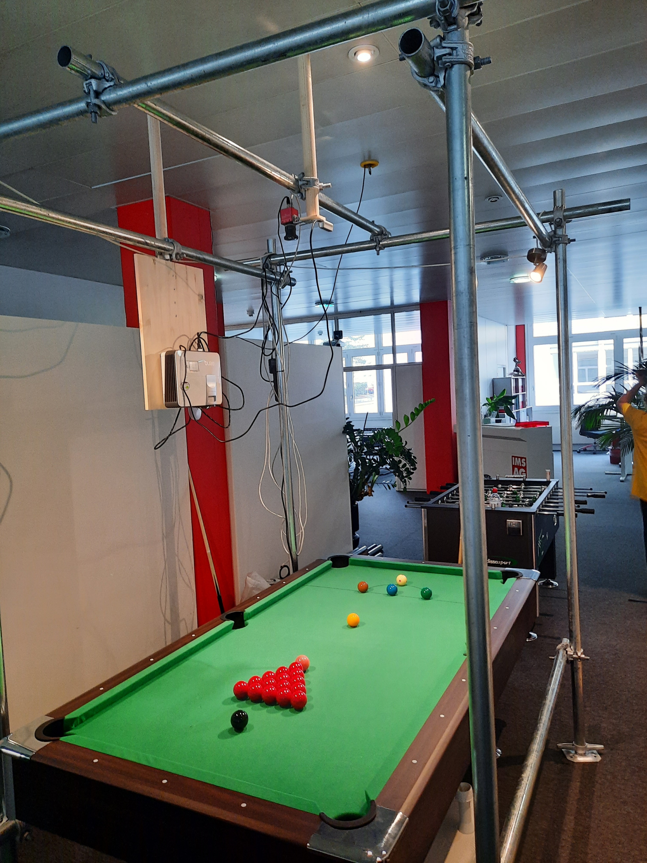

Slide 9
Notes:
Detektion

Slide 10
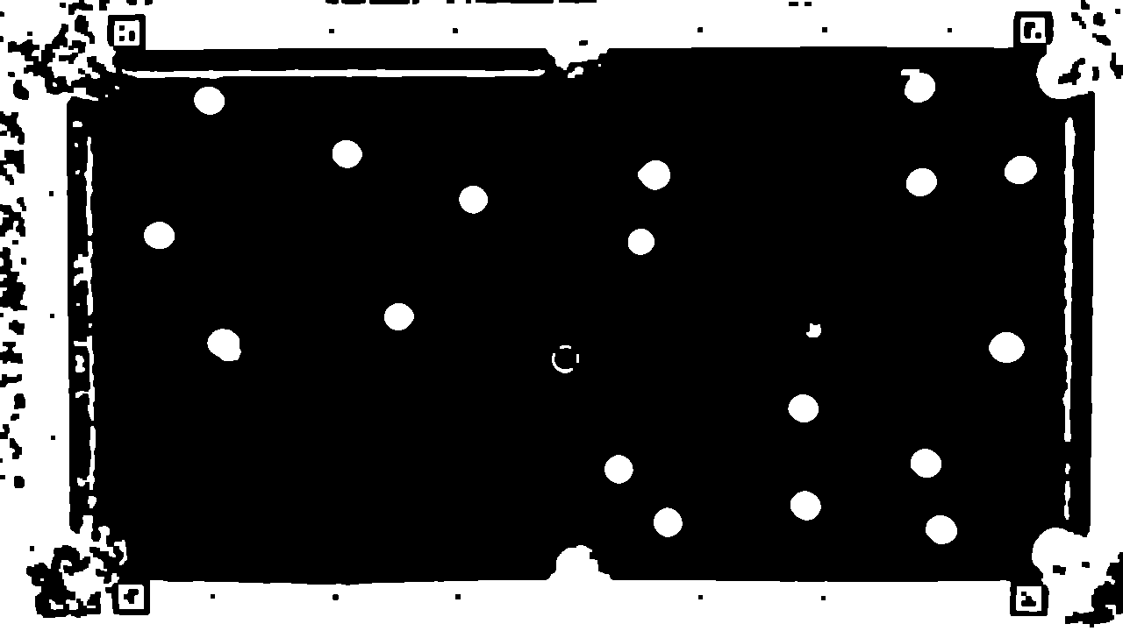

Slide 11
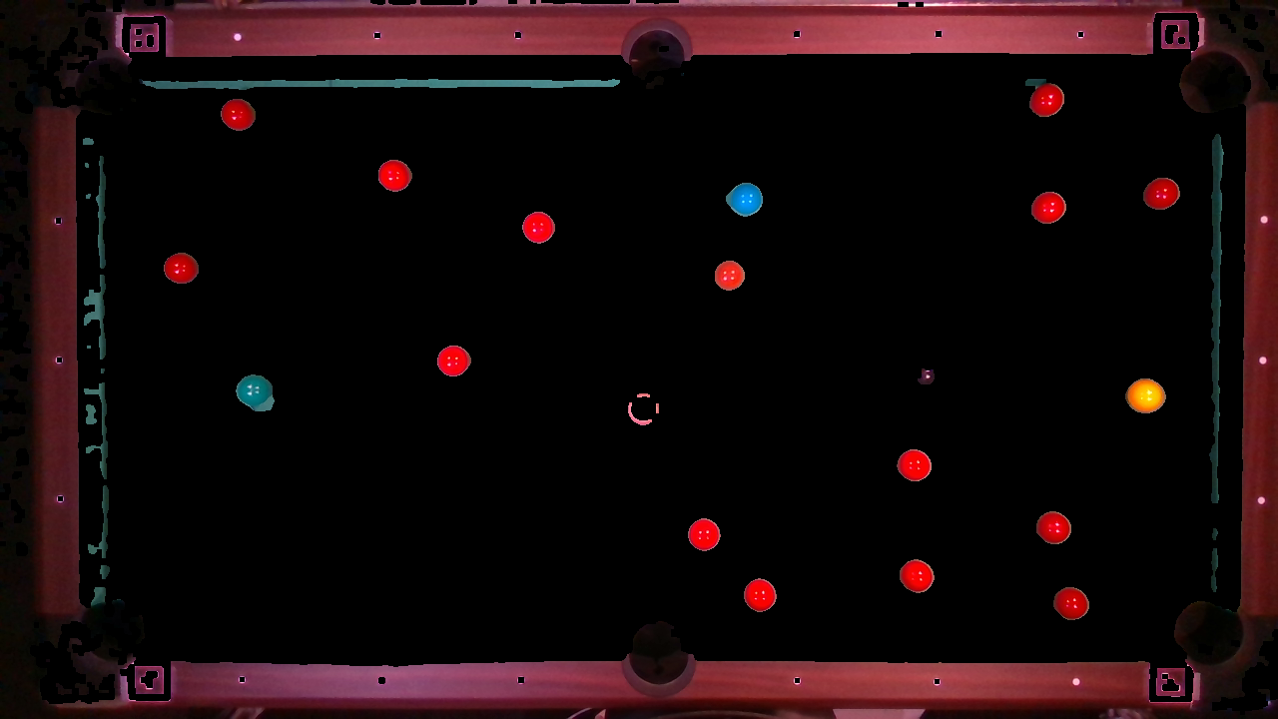

Slide 12
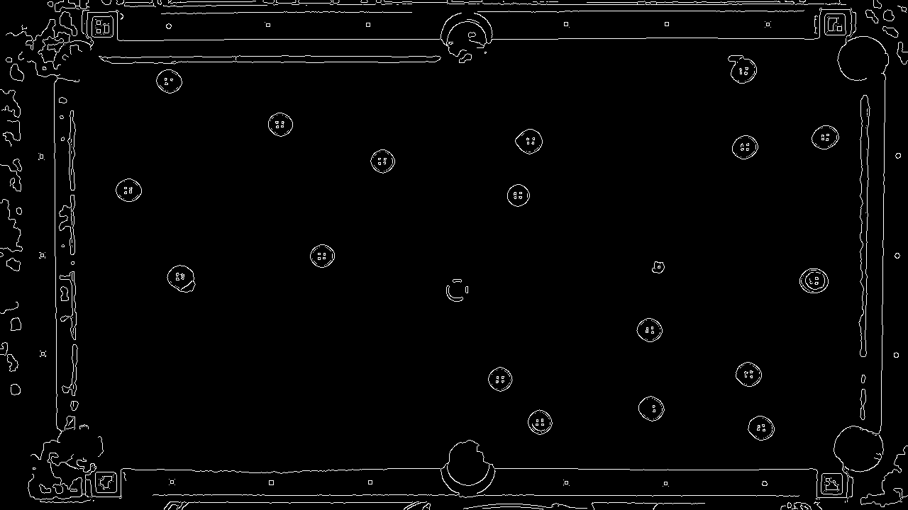

Slide 13
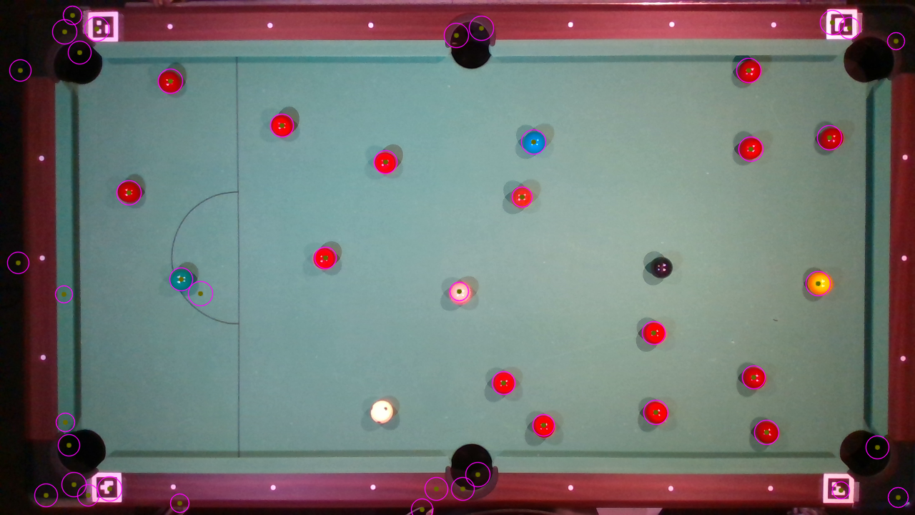

Slide 14


Slide 15
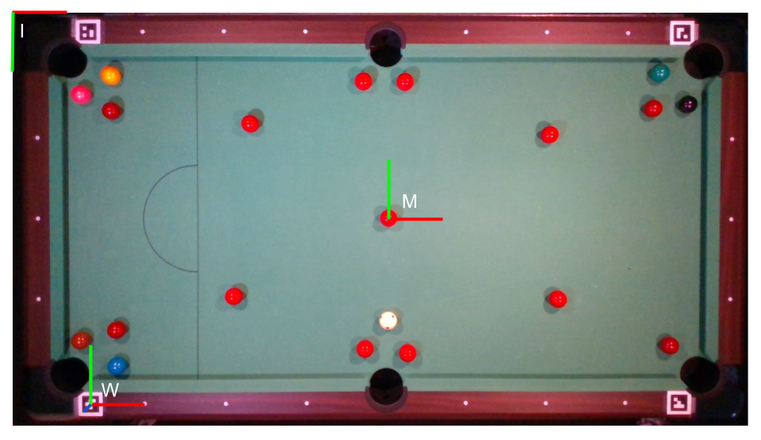

Slide 16
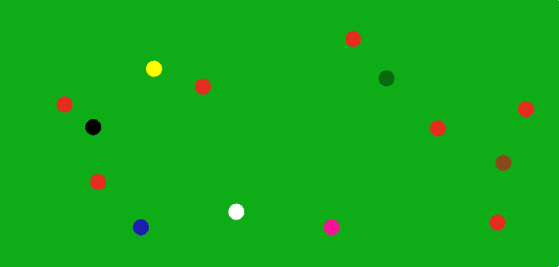

Slide 17
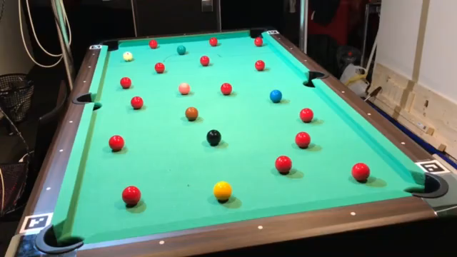

Slide 18
Billiard-AI

Slide 19
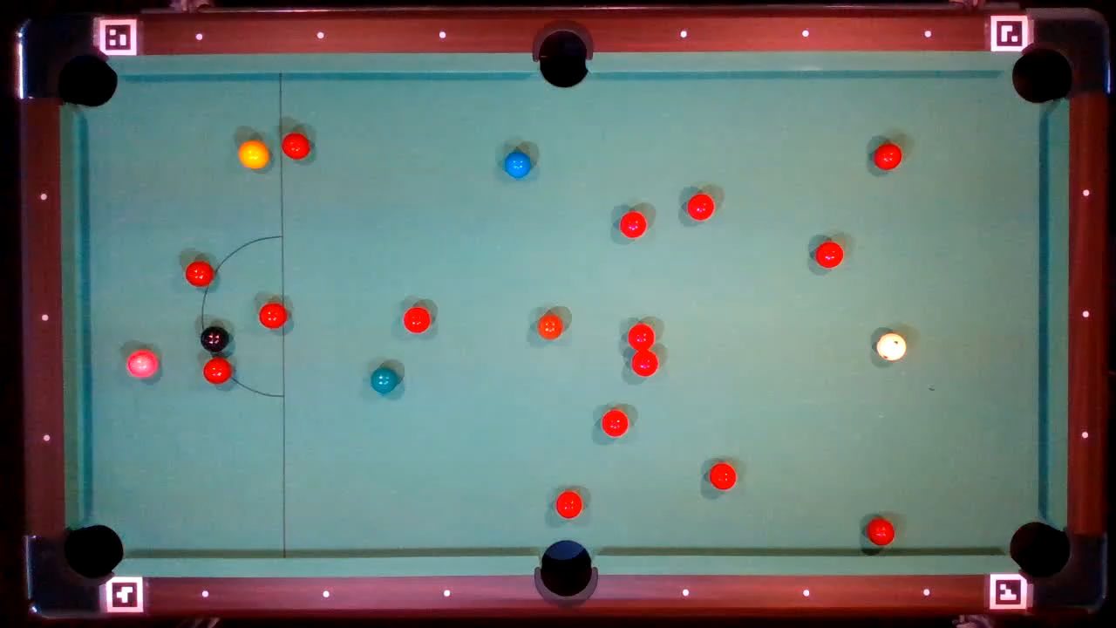
Notes:
Der erste Schritt war es, die Detektion zu einer Live-Detektion zu erweitern

Slide 20
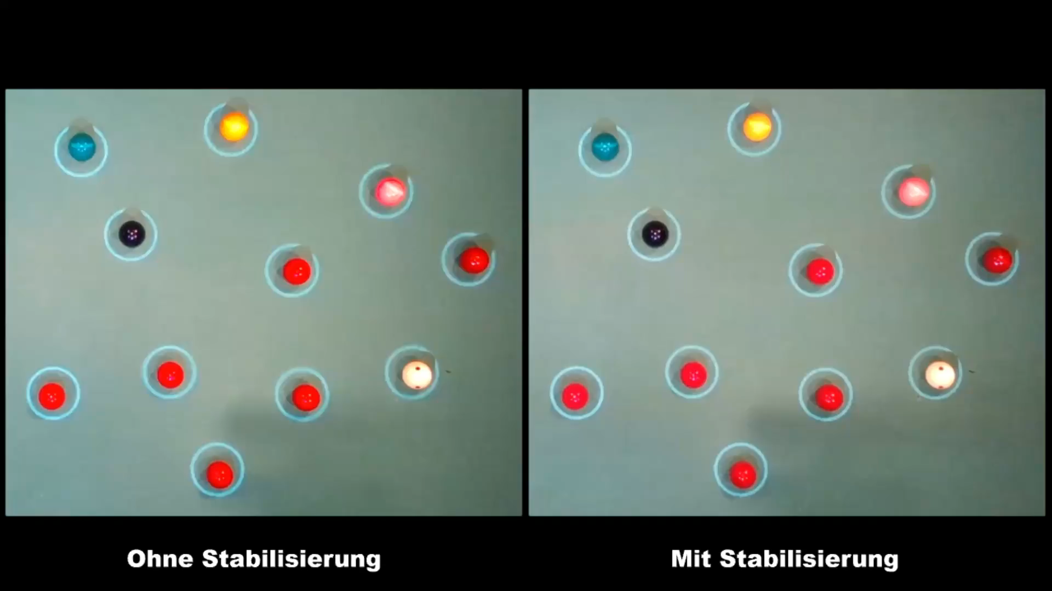
Notes:
Da die Detektion häufig ausgeführt wird, führt Rauschen auf dem Bild zu unterschiedlichen detektierten Positionen. Dies äussert sich in Wackeln im Video. Mithilfe eines Trackings und einer Positionsstabilisierung konnte dieses deutlich reduziert werden. Das rechte Video ist kein Standbild!

Slide 21

Zeit

Slide 22
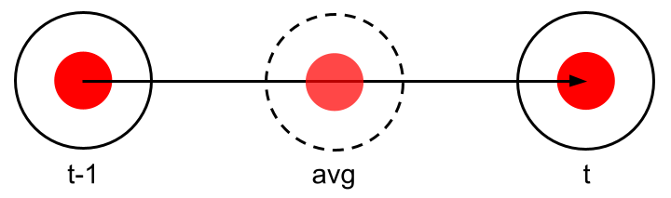

Slide 23

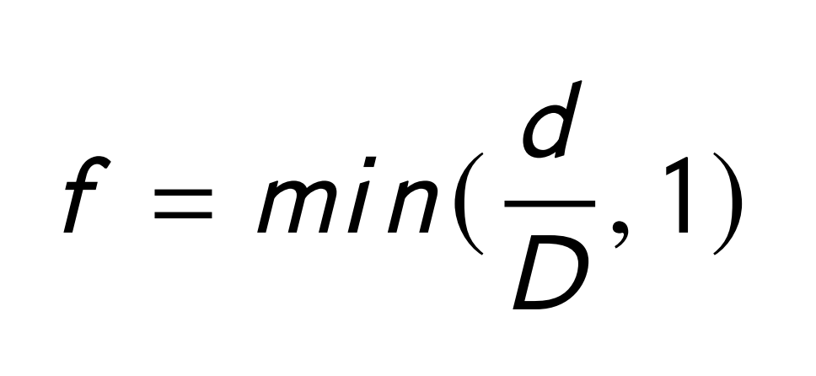
d

Slide 24
Bewegungsreduktion
2.36mm
0.13mm
Ohne Stabilisierung*
Mit Stabilisierung*
* Median bei 3108 Samples
Notes:
Bewegung zwischen einzelnen Frames

Slide 25
Resultate
100%
±2.33mm
22.8 fps
Erkannte Kugeln
Positionsfehler (1)
Performanz (2)
(1) Median bei 835 Samples
(2) Laptop Intel(R) Core(TM) i7-7700HQ CPU @ 2.80GHz und 16GB RAM

Slide 26
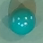


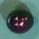
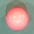

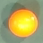

GREEN
BROWN
BLUE
BLACK
PINK
RED
YELLOW
WHITE

Slide 27
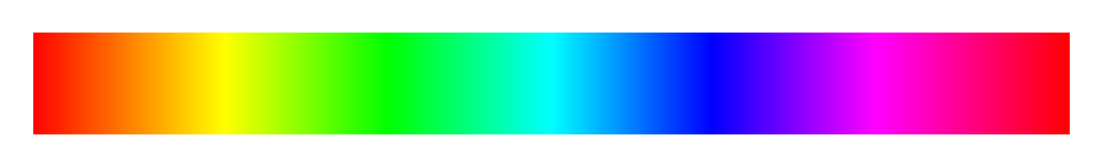
H
S
V

Slide 29
Resultate
96%
Accuracy *
* Vertrauenswahrscheinlichkeit

Slide 30
Suche nach Stössen
Suche
Simulation
Notes:
Um dem Spieler Stösse vorzuschlagen, müssen diese gefunden werden.

Slide 31
Notes:
Rückwärtssuche

Slide 32
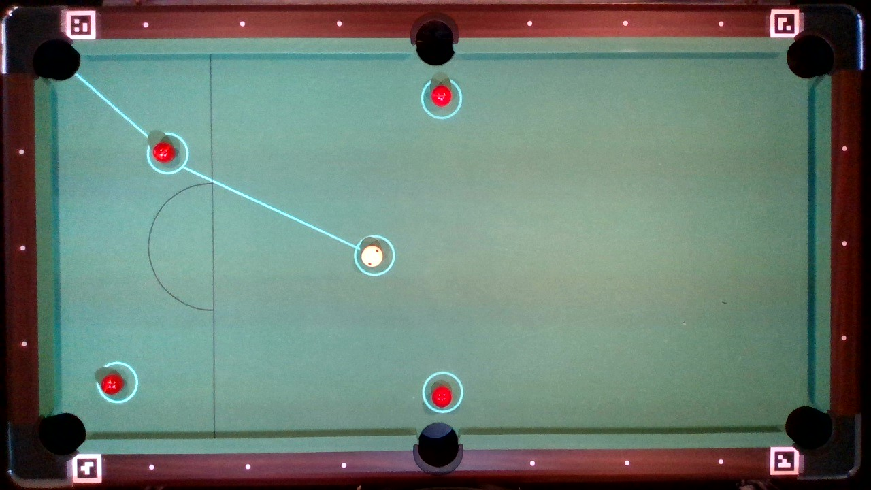
30cm
51cm
Notes:
Bewertungsfunktion

Slide 33
0°
15°

Slide 34
Stärke

Slide 35
10mm/s
30mm/s
50mm/s
80mm/s
Notes:
Berechnung Startgeschwindigkeit. Wir berücksichtigen Roll- und Gleitreibung rückwärts!

Slide 36
Einlochen
Kollision
Rollt
Anstoss
Notes:
Ereignisbasierte analytische Simulation

Slide 37
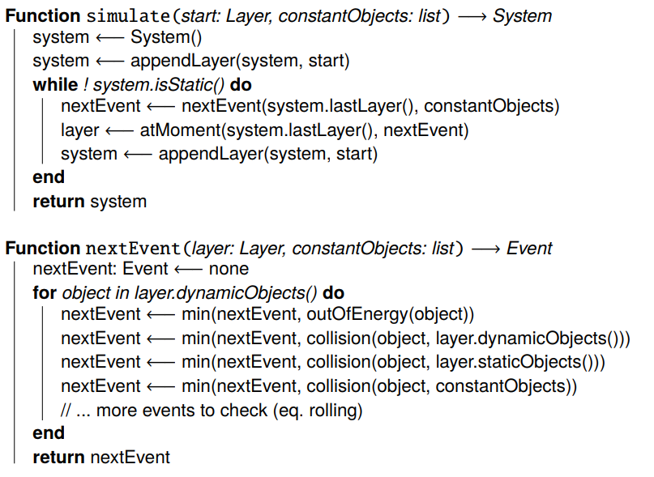

Slide 39
7 Punkte
1 Punkt

Slide 40
Notes:
Animation aufgrund Resultat Simulation. Nachvollziehbar für Spieler, was passiert und wie Stark die weisse Kugel angestossen werden muss. Der Spielstand nach dem Stoss ist ersichtlich.

Slide 41
Notes:
Tiefensuche. Suche aufgrund simulierter Endsituation. Bewertung des zweiten Stosses fliesst in Bewertung des ersten ein. Damit erreichen wir eine Weitsicht in der Planung, ähnlich wie im Schachspiel.

Slide 42
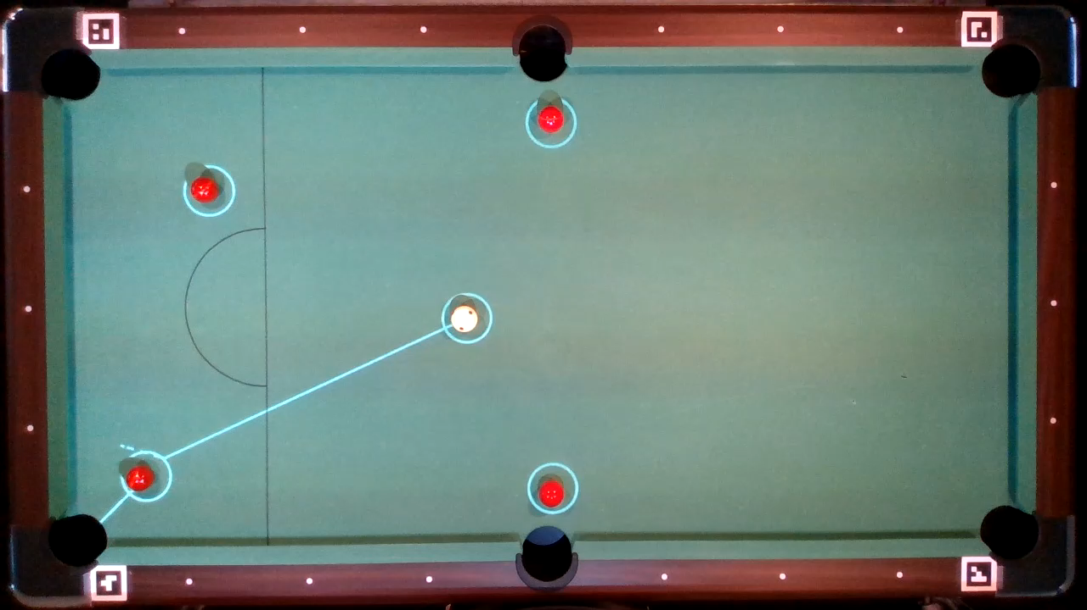
Notes:
Hier einige Beispiele für direkte Stösse.

Slide 43
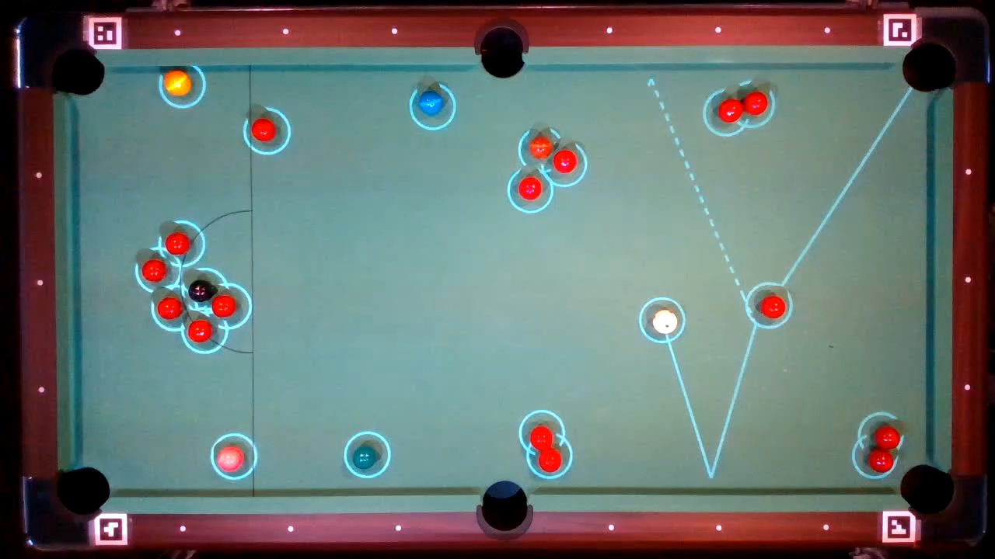
Notes:
Beispiel für Stoss über die Banden.

Slide 44
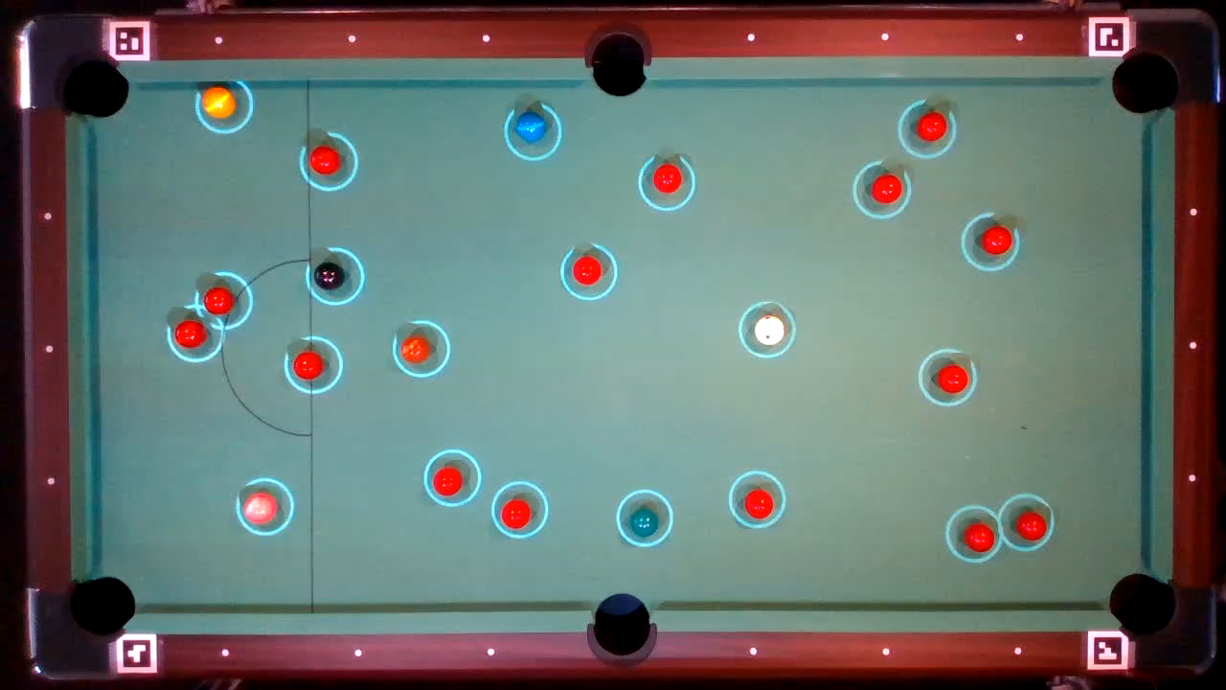
Notes:
Beispiel eines Plans über mehrere Stösse.

Slide 45
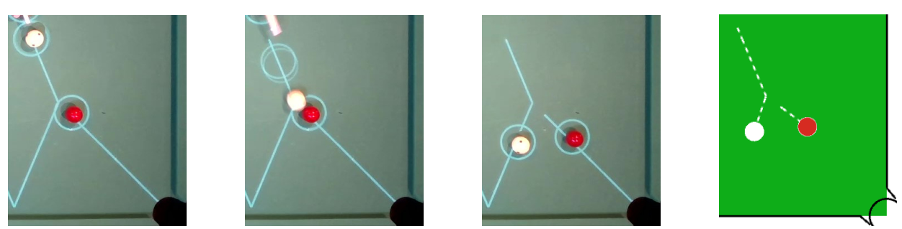
Simulation vs Realität
Notes:
Um die Qualität der Simulation zu prüfen, wurden einige Stösse durchgeführt und auf Video aufgezeichnet. Anschliessend wurden diese analysiert und Positionen, Zeitpunkte und die Anfangsgeschwindigkeit der weissen Kugel herausgefunden. Damit konnte eine Simulation ausgeführt werden und das Ergebnis zu verschiedenen Zeitpunkten mit der Realität verglichen werden.
Die Abweichungen sind klein, können aber nicht in einer einzigen Zahl zusammengefasst werden.
Dabei ist uns aufgefallen, dass unser Tisch qualitativ schlechte Banden hat, welche nicht das übliche Bandenverhalten aufweisen. Dies hat den Vergleich von Bandenstössen verunmöglicht.

Slide 46
Infinity-Modus
Vorschlag
Stoss
Notes:
Im Infinity-Modus wird dem Spieler kontinuierlich ein Vorschlag für einen Stoss gemacht, dieser führt in aus und erhält danach einen neuen Vorschlag.

Slide 47
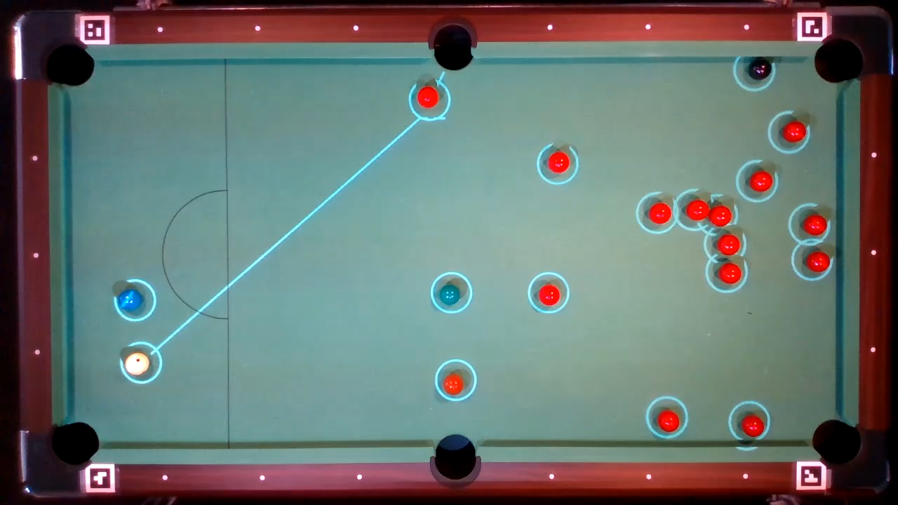
Notes:
Ziel ist es, dass der Spieler unterbrechungsfrei spielen und üben kann.
Das System kann Kugeln als stillstehend oder bewegt einstufen.
Erkennt, wann Kugeln aus dem Spiel entfernt worden sind und neue Kugeln auf dem Tisch abgelegt werden.
Dabei ist der Infinity-Modus sehr robust gegenüber Detektionsfehler, die aufgrund von Händen und Armen des Spielers auftreten.

Slide 48
Verwandte Arbeiten

Slide 49
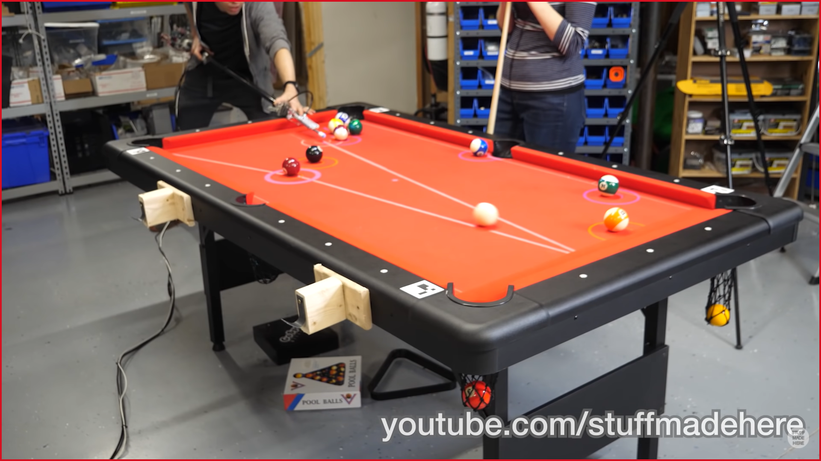

Slide 50
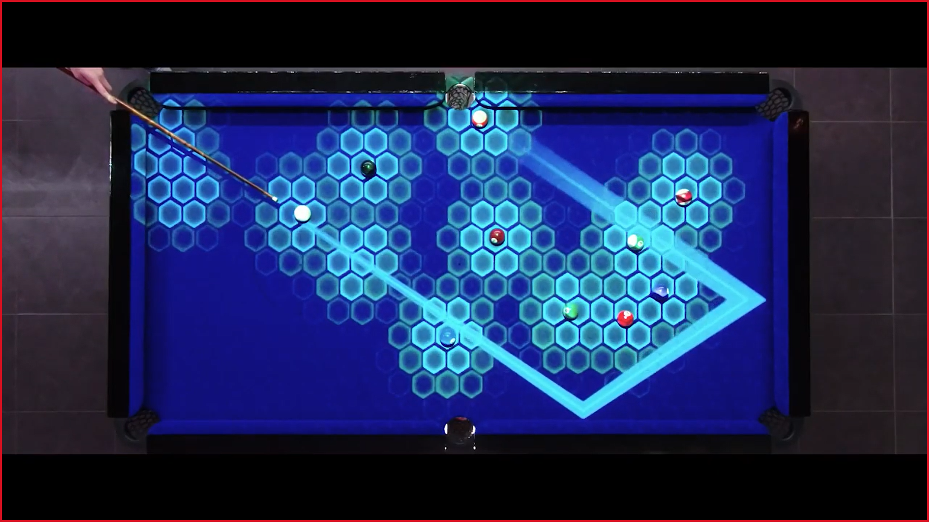

Slide 51
Innovationen
Tiefensuche dank Simulation
Animation des Stosses
Infinity-Modus
Trainingsunterstützung

Slide 52
Weitere Arbeiten
Kombination Vorwärts- und Rückwärtssuche
Spin
Pool-Billard
Erkennung Billardqueue
Schiedsrichter

Slide 53
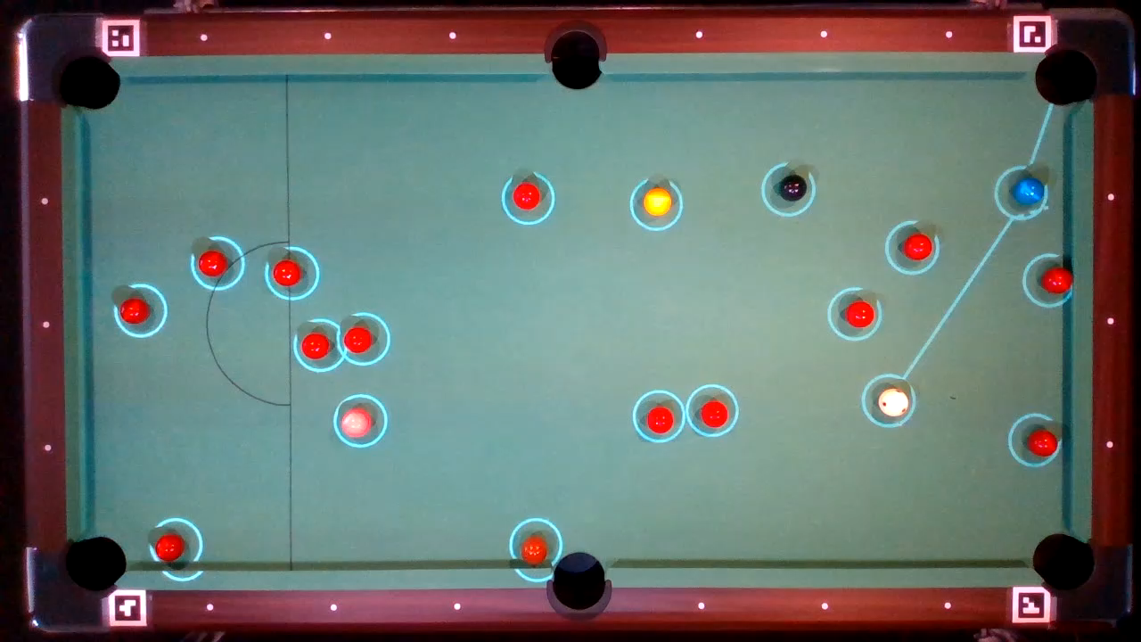
Notes:
Entstanden ist ein intelligenter Billardtisch, der dem Anwender spielerisch beibringt,
wie wenig Kraft ein gutes Billardspiel braucht,
seinen Blick für optimale Züge schärft
und deren erfolgreiche Ausführung trainiert

Slide 54
Fragen
?

